Slide 1
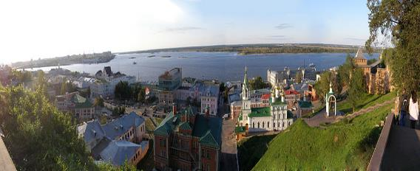
История возникновения
Нижнего Новгорода
и его достопримечательности
Подготовила: старший воспитатель
Вера Левановна Карпова
2023 г.

Slide 2
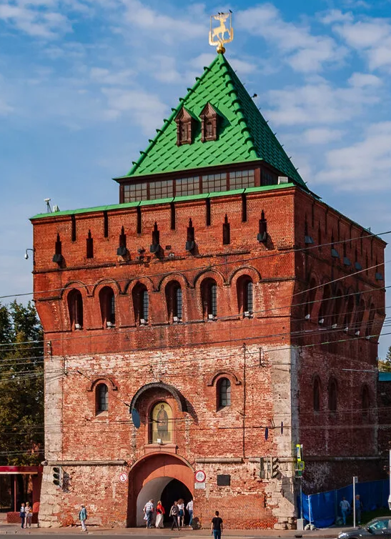
Слышишь песенку ручья- Это Родина моя! Нижний Новгород, друзья- Это Родина моя!
Подзаголовок
У каждого из нас есть малая Родина, тот уголок земли, где мы родились, где находится наш родной дом. Наша малая Родина – город, в котором мы живём. И мы, конечно, знаем, что он называется…

Slide 3
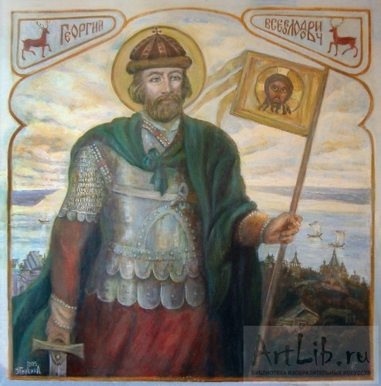
Основатель города Нижнего Новгорода
Великий князь Юрий Всеволодович
Подзаголовок

Slide 4
В 1221 году был построен крепость Нижний Новгород
Строительство города началось со строительства деревянного Кремля. Его много раз сжигали. И только позднее весь кремль был построен из камня. В те далёкие времена наш город выглядел так

Slide 5
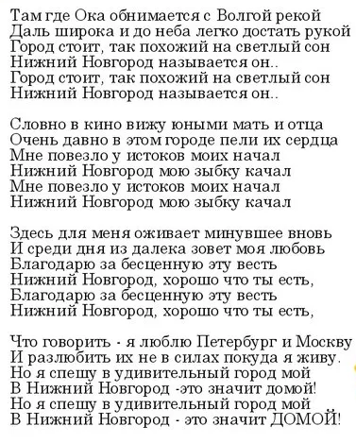
Герб, флаг и гимн Нижнего Новгорода
Подзаголовок

Slide 6
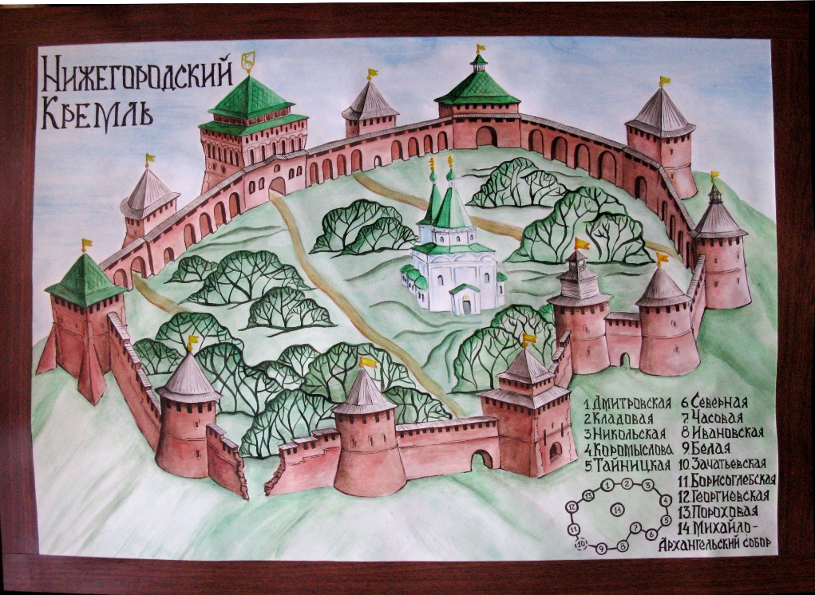
Нижегородский Кремль – главный символ города
Карта башен Нижегородского кремля, с изображением каждой башни и номером (номера соответсвуют номеру в перечне).

Slide 7
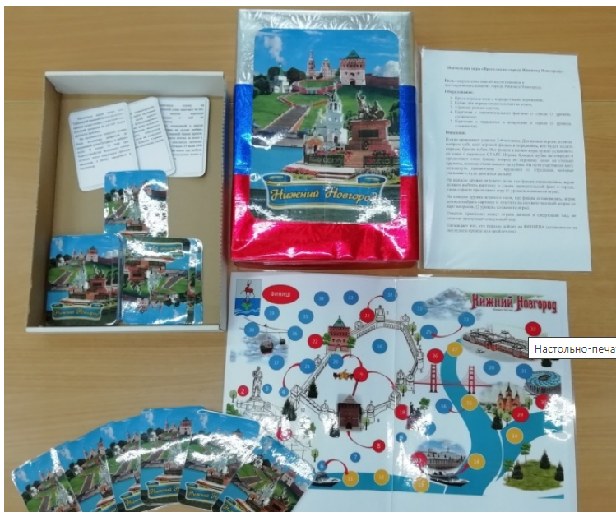
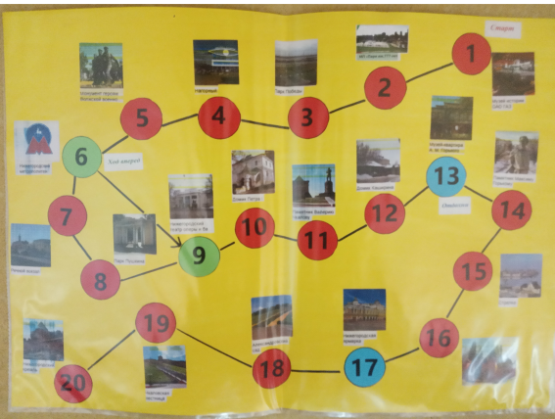
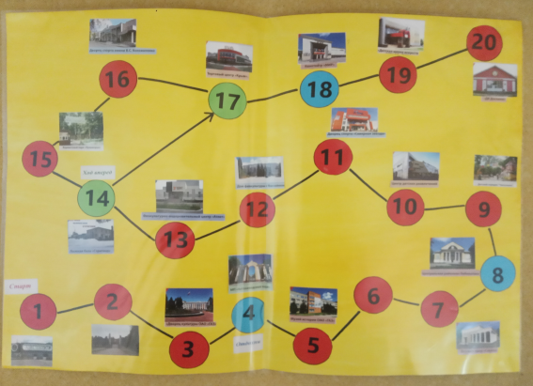
Игры «Прогулка по Нижнему Новгороду»
Предлагаем отправиться в путешествие по
Нижнему Новгороду, узнаем об истории города и
посмотрим его достопримечательности.

Slide 8
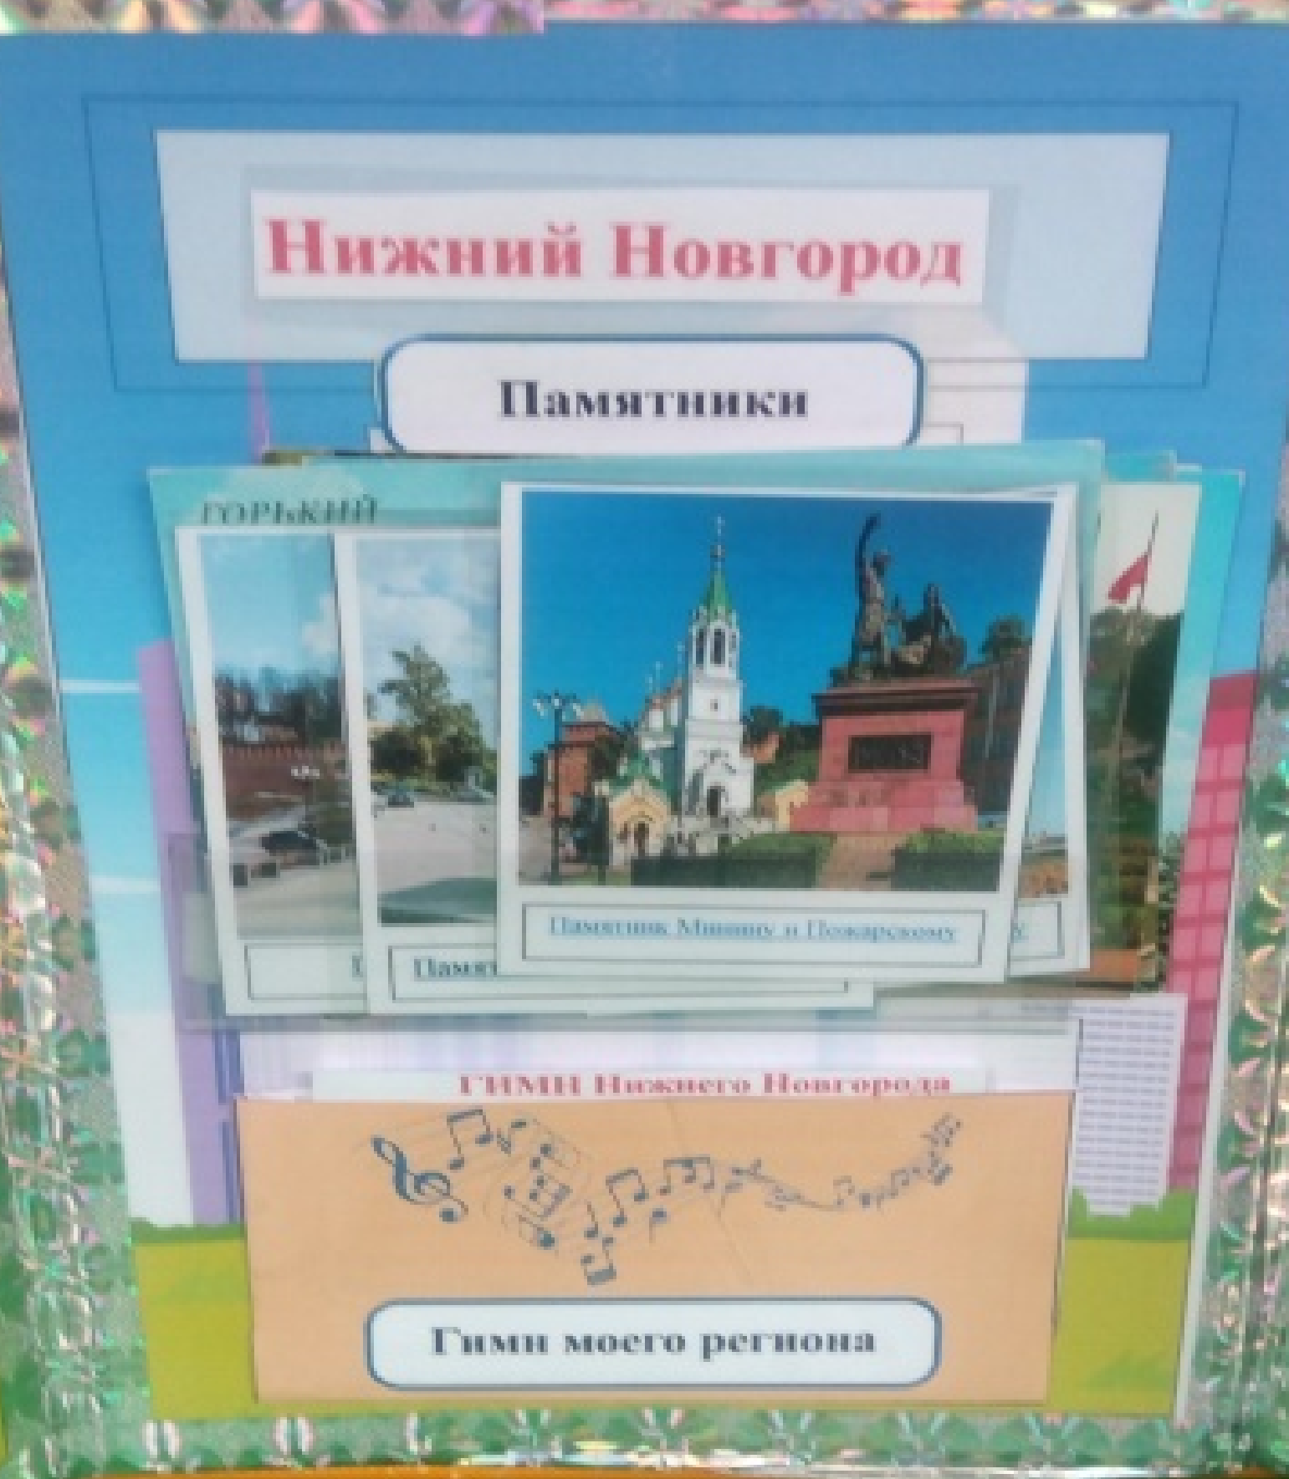
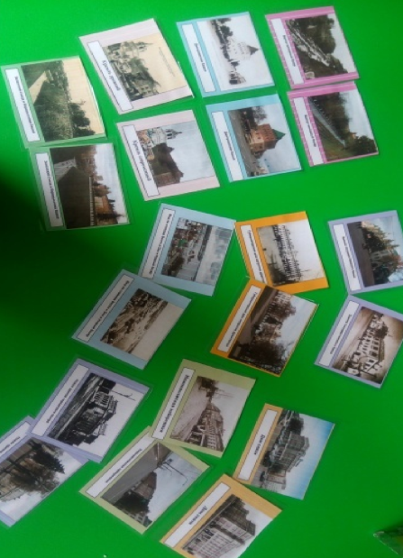
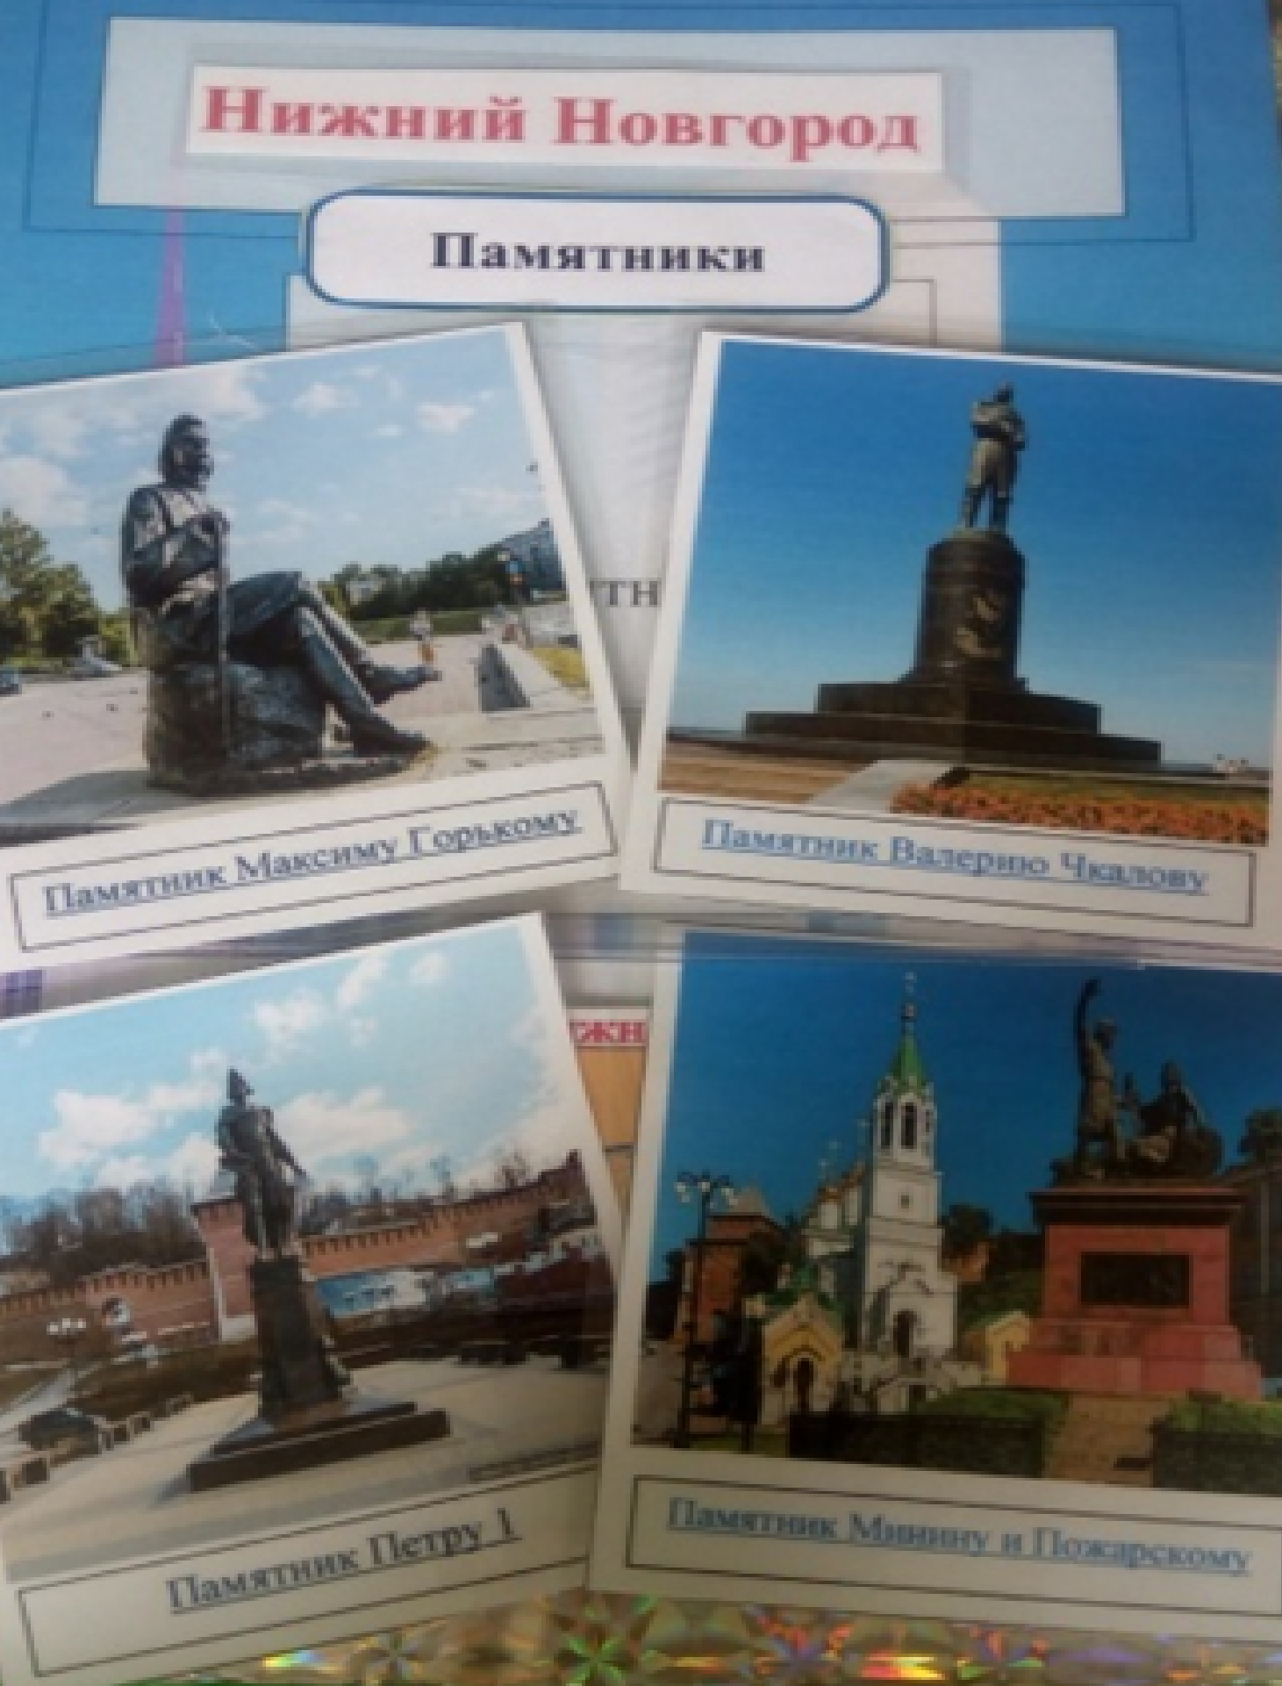
Нижний Новгород
Подзаголовок

Slide 9
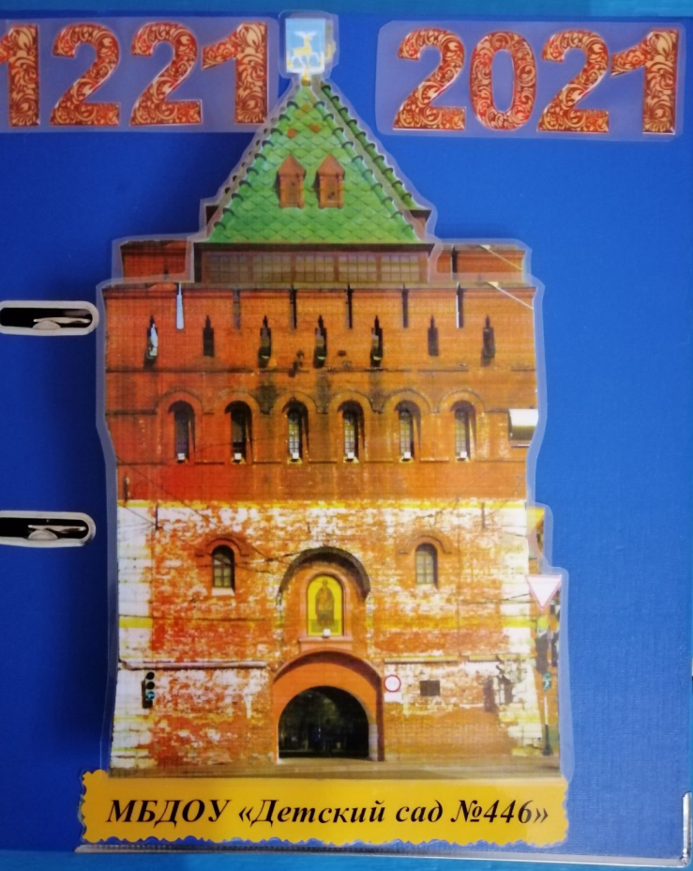
Лэпбук «Моя малая Родина. Мой город Нижний Новгород»
Чувство Родины начинается с восхищения тем, что видит перед собой ребенок, что вызывает отклик в его душе… И хотя многие впечатления еще не осознанны им глубоко, но пропущены через детское восприятие, они играют огромную роль в становлении личности патриота.
Моим приоритетным направлением стало патриотическое воспитание, знакомство детей историей города, края, страны.
Применяя лэпбук в работе с детьми, можно сделать вывод, что это очень удобное и полезное средство обучения.

Slide 10
СПАСИБО ЗА ВНИМАНИЕ!!!

